Slide 1

Совместное заседание ФУМО УГСН 25.00.00 Аэронавигация и эксплуатация авиационной и ракетно-космической техники,
ФУМО УГСН 24.00.00 Авиационная и ракетно-космическая техника и
ФУМО 17.00.00 Оружие и системы вооружения
Подготовка специалистов в рамках реализации проекта по реформе инженерного образования совместно с РКК «Энергия»
  Тушавина Ольга Валериановна, к.т.н., доц.,
  Директор Института №6 «Аэрокосмический»
  Садретдинова Эльнара Рамилевна, к.т.н., доц.,
  Зам. директора дирекции Института №6 «Аэрокосмический»

Slide 2

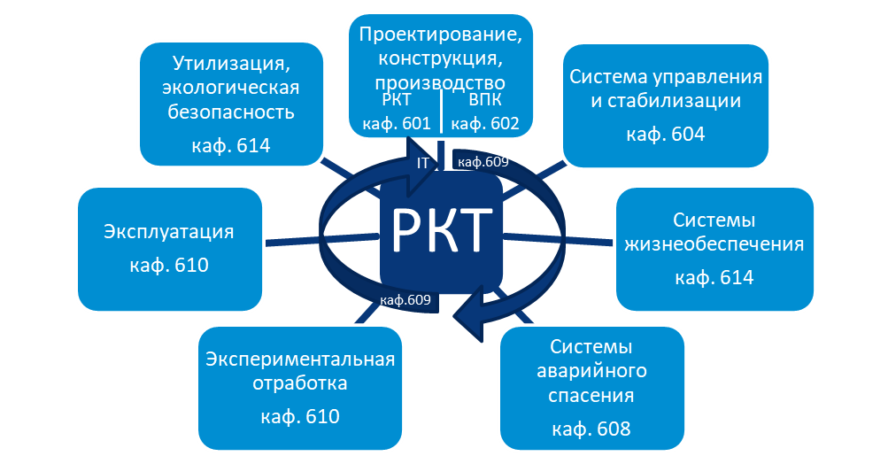









Институт №6 «Аэрокосмический» МАИ
Системный подход в подготовке инженерных кадров
Конкурентное преимущество:
подготовка специалистов по всему жизненному циклу ракетно-космических систем
2300+ студентов
7 выпускающих кафедр
12 направлений подготовки
29 космонавтов— выпускников и аспирантов МАИ
взаимодействие с предприятиями ракетно-космической отрасли
не имеющая аналогов учебно-научная и экспериментальная база
Основные партнеры и работодатели:
Направления исследований:
группировки малых и сверхмалых спутников
перспективные ракеты-носители
дистанционное зондирование Земли, обработка данных
исследования дальнего космоса
научный космос (эксперименты на базе МКС)
космическая экология

Slide 3
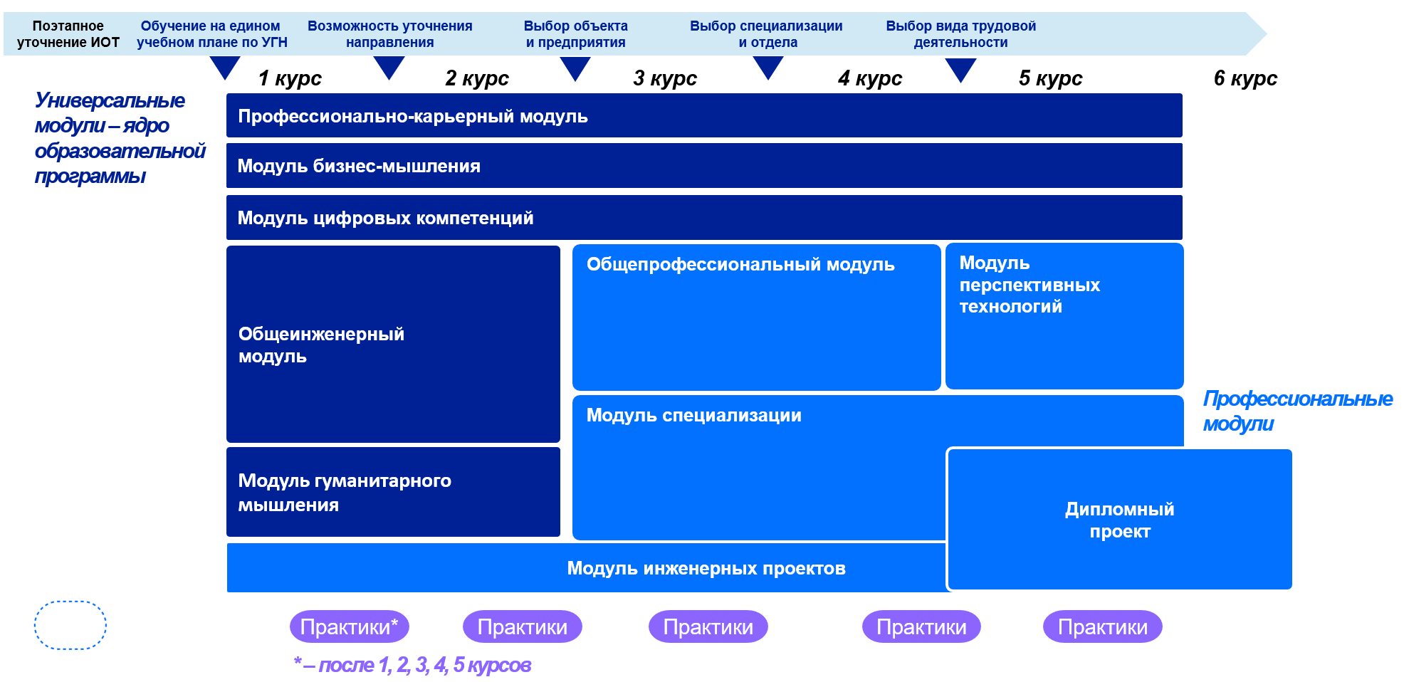
Модульная структура программы базового высшего образования по УГН 24.00.00 (5,5 лет)
Указ Президента Российской Федерации от 12.05.2023 № 343 «О некоторых вопросах совершенствования системы высшего образования».
Пилотный проект, направленный на изменение уровней высшего образования

Slide 4
Формирование траекторий на примере направления БВО 24.05.01 «Проектирование, производство и эксплуатация ракет и РКК»
Обучение на едином
учебном плане по УГН
Возможность уточнения
направления
Выбор объекта
и предприятия
Выбор специализации
и отдела
Выбор вида трудовой деятельности
1 курс
2 курс
3 курс
4 курс
5 курс
6 курс
24 УГН
Авиационная и ракетно-космическая техника
24.05.01 Проектирование, производство и эксплуатация ракет и ракетно-космических комплексов
Ракеты-носители и баллистические ракеты, вкл. многоразовые
Проектант
Внедрение новой системы:
Оперативное внесение изменений в образовательные программы под задачи индустрии
Повышение практической составляющей программ на базе реальных проектов индустрии, в т.ч. ядра образовательной программы – на 50%
Обеспечение проектной деятельности в течение всего обучения, внедрение модулей перспективных проектов и управленческих компетенций
Унификация 1-2 курса для возможности выбора и уточнения траектории
Конструктор
Технолог
Автоматические КА и МКА
Прочнист
Бортовые и обеспечивающие системы КА
(связь, радиоэлектр. компл., СЭП, СУБК, СУДН, СОТР и др.)
Пилотируемые КА, в т.ч. ОС, ТК, ВКС, спускаемые аппараты
Аэродинамика
Баллистико-навига-
ционное обеспечение
Ракеты специального назначения
Системы жизнеобеспечения
Проектант
Конструктор
Наземные
комплексы КА
Испытатель
Эксплуатант

Slide 5

Этапы реформирования высшего инженерного образования с РКК «Энергия»
Текущая ситуация
Уровень: специалитет
Специализация: поступление на конкретную специальность; прикрепление к кафедре с 1 курса
Учебный план: фиксированный
Содержание и объем учебных программ: определяется вузом
Промежуточная система
(на переходный период)
Уровень: специалитет
Специализация:
добавляется
После 2 курса - выбор объекта инженерной деятельности
После 3 курса - выбор специализации
Учебный план: фиксированный
Содержание и объем учебных программ: содержание формируется с учетом потребности предприятия; вводятся новые виды практик
Целевая система (БВО)
Уровень: базовое высшее образование (БВО)
Специализация: поэтапное углубление специализации
Поступление - на укрупненную группу направлений (УГН);
После 1 курса – выбор направления;
После 2 курса - выбор объекта инженерной деятельности
После 3 курса - выбор специализации (отдел)
После 4 курса – выбор вида трудовой деятельности
Учебный план: гибкий
Содержание и объем учебных программ: формируются под потребности предприятия
Февраль 2024 г. - 2028 г. (выпуск поступивших в 2022 г. и ранее)
С сентября 2024 г., 1 и 2 курсы
2024-2029 – параллельная реализация «переходной» и «новой» системы

Slide 6
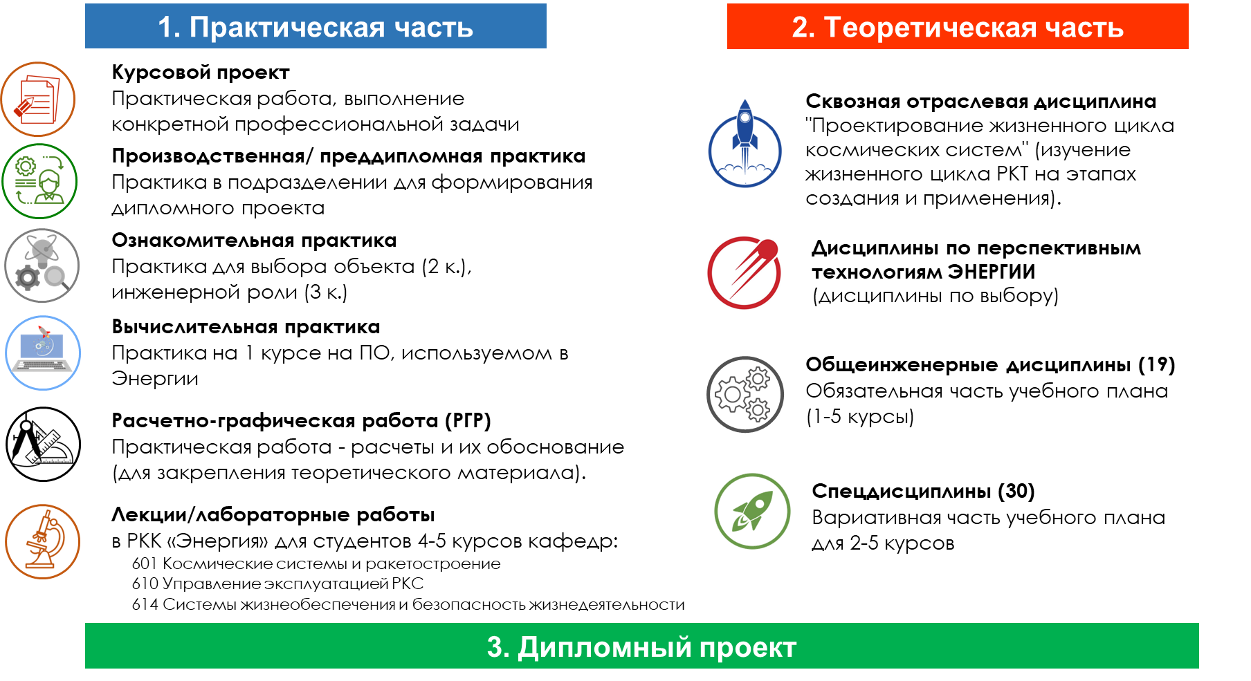
Ключевые элементы изменений. Практическая и теоретическая части.

Slide 7
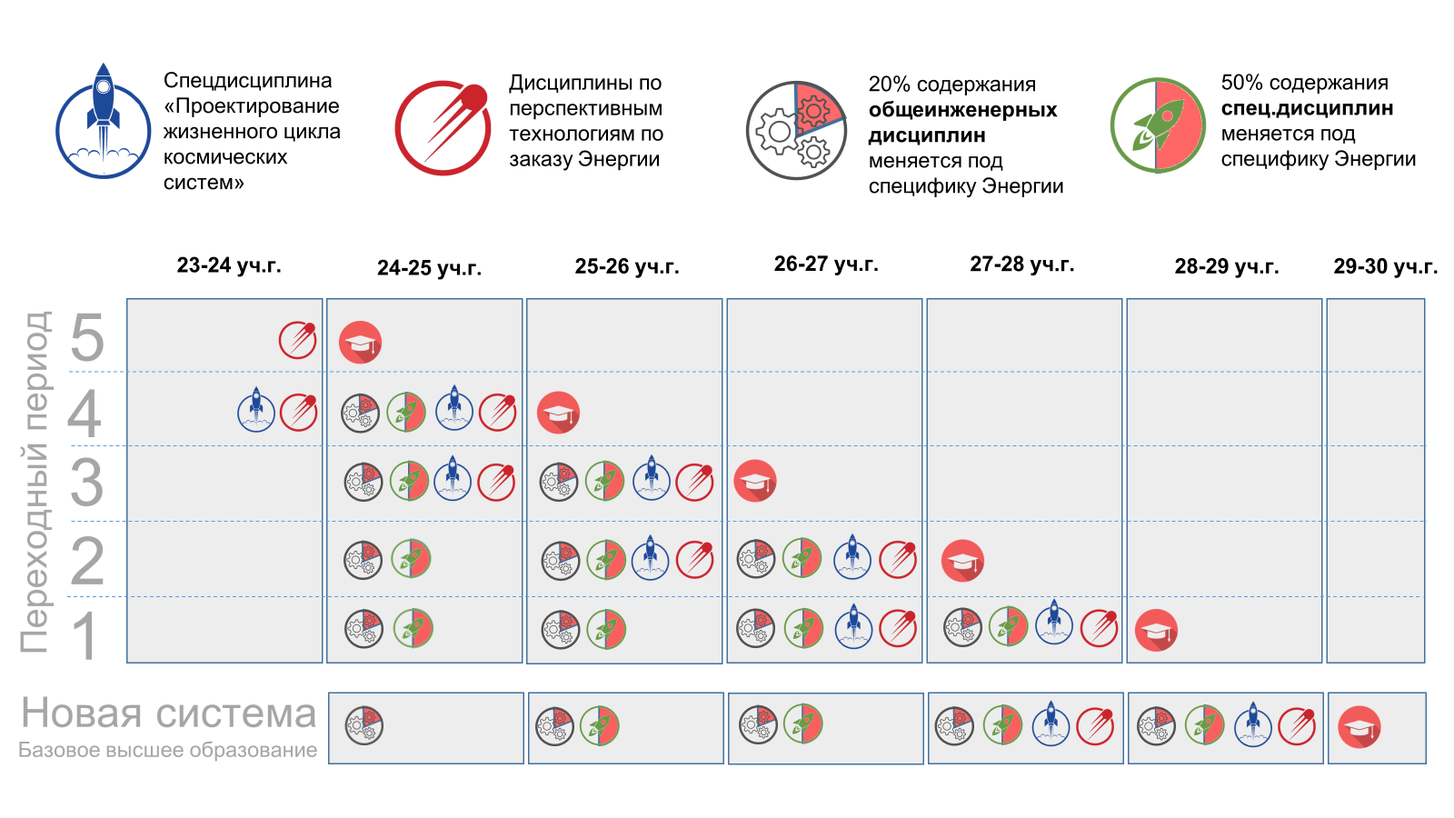
Ключевые элементы изменений. Теоретическая часть

Slide 8
Ключевые элементы изменений. Теоретическая часть
№ | Элементы учебного плана | Текущая ситуация | Промежуточная система (на переходный период) с февраля 2024 г. | Целевая система с сентября 2024 г. (БВО)
1 | Дисциплины по перспективным технологиям | Отсутствуют. | 8 дисциплин (4 -5 курс) Выбор - из перечня МАИ. | Перечень дисциплин формируется Энергией
2 | Сквозная отраслевая дисциплина | Отсутствует. Содержание распределено по разным дисциплинам. | Вводится для 4 курса (34 ч. * 3 сем. = 102 часа). Содержание определено кафедрой. Внесение изменений возможно с 2024/25 уч. г. | Отдельная дисциплина для 4-5 курсов. Содержание и объем согласованы Энергией.
3 | Спецдисциплины | Определяются кафедрой. | Выбор из 30 дисциплин 50% содержания меняется под запрос Энергии. | Перечень дисциплин формируется Энергией
4 | Общеинженерные дисциплины | Стандартный учебный план. 19 дисциплин | 20% содержания меняется под запрос Энергии (с 3 курса, с 2024/25 уч. г.)

Slide 9
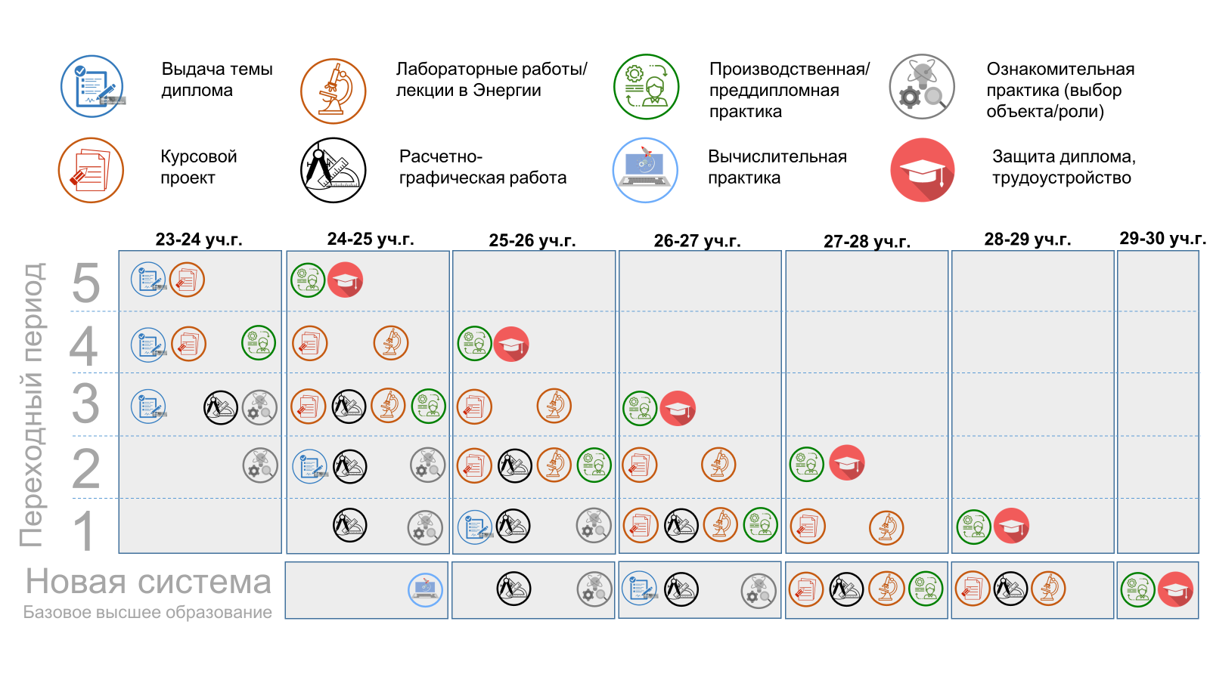
Ключевые элементы изменений. Практическая часть

Slide 10
Ключевые элементы изменений. Практическая часть
№ | Элементы учебного плана | Текущая ситуация | Промежуточная система (на переходный период) с февраля 2024 г. | Целевая система с сентября 2024 г. (БВО)
1 | Практическая подготовка | 2 производственных практики (3, 4 курсы) Преддипломная практика Задания на практику выдаются кафедрой. | Задания формируются предприятием. Практика увязываются с темами курсовых проектов, курсовые - с темой диплома Вводится летняя ознакомительная практика на 2-3 курсах (для последующего осознанного выбора объекта/роли) Привязка к объекту, по итогам - защита отчета. | Задания на практику формируются предприятием под дипломный проект. Практика с 1 курса, вычислительная практика на ПО, используемом на предприятии, с предполагаемой защитой IT – проекта
2 | Расчетно-графическая работа (РГР) | РГР выдаются кафедрой | РГР согласуются с Энергией под конкретные дисциплины на 1-3 курсах. | РГР согласуются с Энергией под конкретные дисциплины 1-5 курсов.
3 | Курсовой проект | Курсовые проекты не связаны с темой диплома Формулируются кафедрой. | Для 3,4,5 курса тема диплома определяется Энергией в феврале 2024 г. Курсовые проекты увязываются с темой диплома. | Тема диплома определяется Энергией на 3-4 курсе Курсовые проекты увязываются с темой диплома.
4 | Лабораторные работы | Определяются кафедрой Проводятся в МАИ | Определяются Энергией Проводятся частично в вузе, 1 раз. в мес. в РКК с 2024/25 уч. г. | Определяются Энергией Проводятся в Энергии

Slide 11
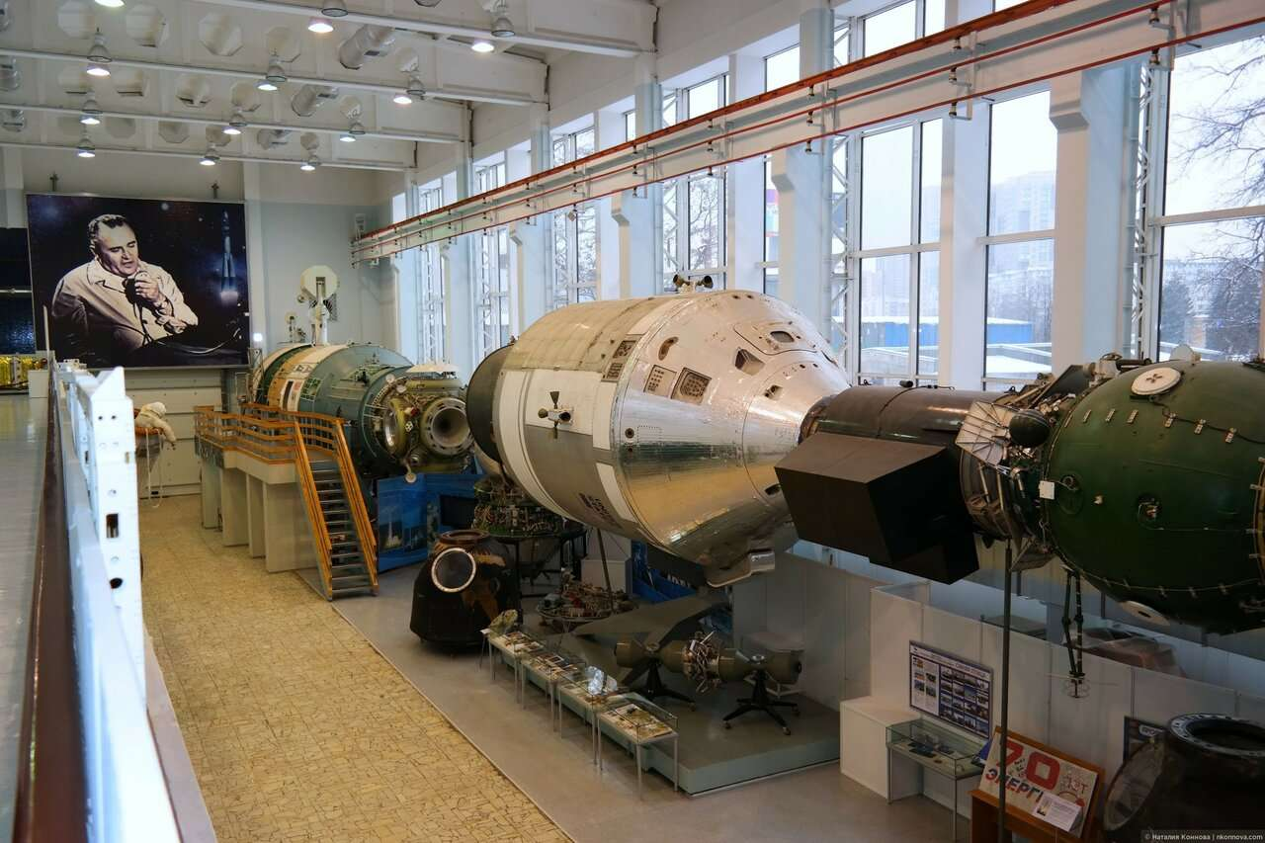
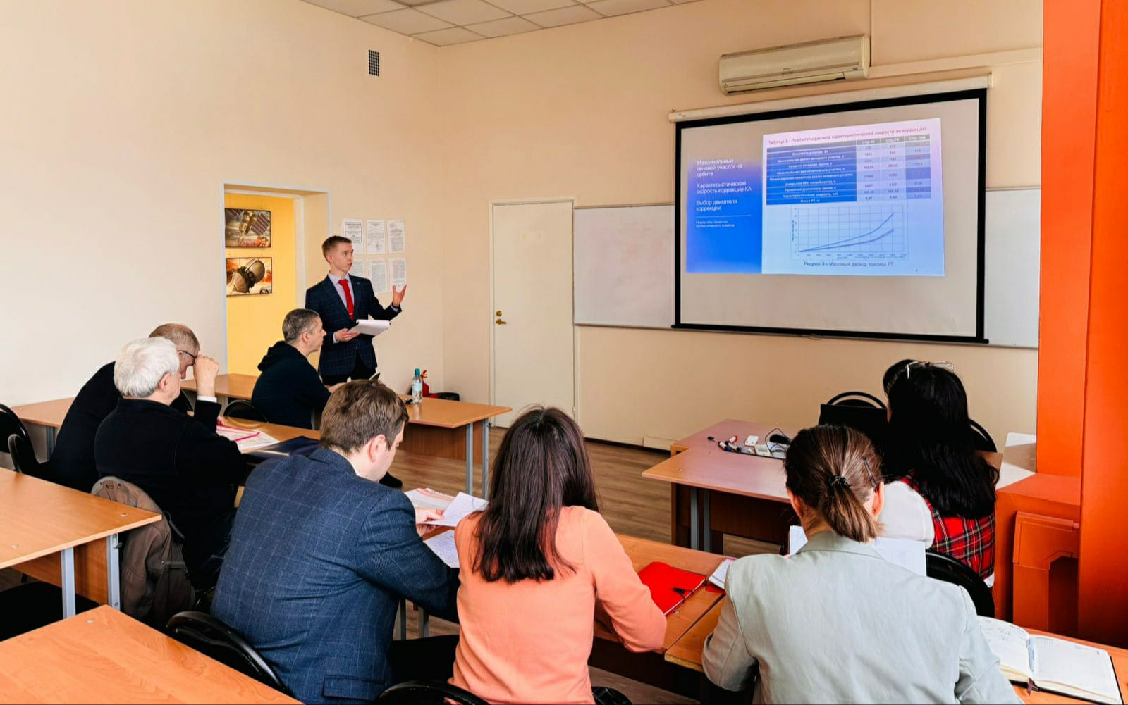
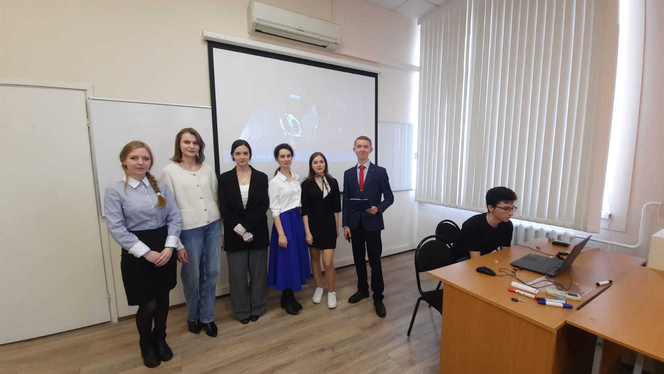
Перспективные технологии и комплексный курсовой проект (4-5 курсы специалитета)
Дисциплины по перспективным технологиям:
169 студентов
индивидуальные траектории
посещение ПЗ на РКК «Энергии» в рамках выбранной дисциплины
Малогабаритные космические аппараты и наноспутники
Управления сверхбольшими потоками данных в КС
Межпланетные перелеты с использованием солнечного паруса
Многофункциональные композиционные материалы
Автономное техническое обслуживание на орбите
Развертываемые конструкции в космосе
Моделирования перспективных электроракетных установок
Эргономика пилотируемых космических аппаратов
Отраслевая дисциплина
«Проектирование ЖЦ КС» (4-5 курс):
Сквозная дисциплина, 3 семестра (8, 9, 10)
ведущий лектор из индустрии
лекторы из РКК «Энергия» (по отделам)
Комплексный курсовой проект:
115 студентов 5 курса
25 проектов (из них 12 с РКК «Энергия»)
команды с разных кафедр (по 5-6 человек)
тематика КП с переходом в ВКР

Slide 12
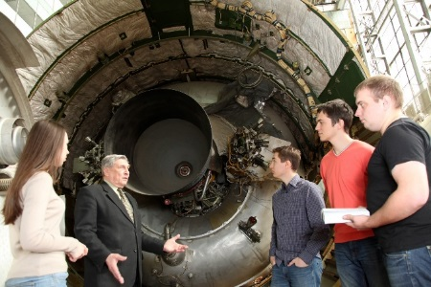
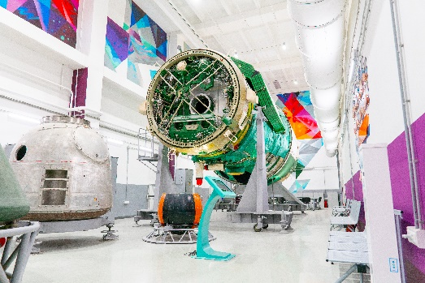
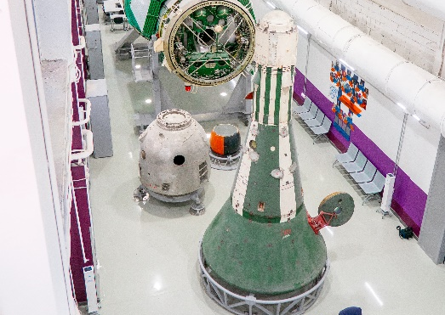
Подготовка инженерных кадров с РКК «Энергия».
Задачи и перспективы
Формирование совместного технологического и кадрового прогнозов
Выработка совместных подходов по формированию образовательных программ базового высшего образования (БВО)
Формирование тематик курсовых и дипломных проектов и наставников со стороны индустрии на основе актуальных и перспективных проектов
Согласование перечня дисциплин по перспективным технологиям и формата участия в них предприятий
Реализация проектной деятельности и практической подготовки
Внедрение механизма мониторинга и контроля заключения целевых договоров абитуриентов
Предоставление списка вакансий для заключения ученических договоров со студентами старших курсов с целью их дальнейшего трудоустройства
Выработка совместных подходов по формированию образовательных программ специализированного ВО (Спец.ВО)
Проработка возможности реализации годичных программ Спец.ВО
Формирование и реализация проектных программ ДПО

